Slide 1

김유신
문제를 정의하고 끝까지 검증하는 프론트엔드 개발자
코코네 · 프론트엔드 …
김유신 포트폴리오

Slide 2




목차
01
소개
기술 스택
02
POPOL 포트폴리오 서비스
03
교내 해커톤 우승 프로젝트
학력
04
수상 및 자격
05
연락처

Slide 3

소개
코코네 프론…
가치관 사용자가 겪는 불편을 수치로 검증하고, 작은 단위로 빠르게 개선하는 것을 중요하게 생각합니다.
목표
강점
문제를 정의하고 끝까지 검증하는 프론트엔드 개발자
기술 요약 JavaScript, TypeScript, React, Node.js, Firebase, Git

Slide 4





기술 스택
언어
JavaScript, TypeScript
프레임워크
React, Node.js
Firebase, Git

Slide 5

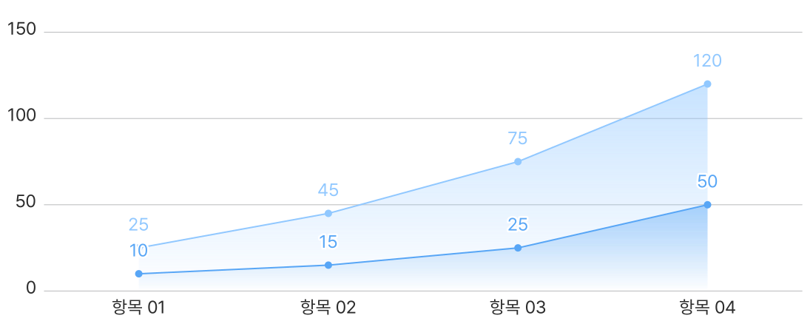
POPOL 포트폴리오 서비스
12건 → 0건
문제 정의
취업 준비생이 포트폴리오를 PPT로 다시 만드는 데 평균 8시간이 걸리는 문제를 발견했습니다.
React, Node.js
한글 전각 폭 기반 측정 모델을 만들어 폰트 자동 축소 로직을 통일했습니다.
해결 아…

Slide 6
교내 해커톤 우승 프로젝트
문제 정의
AI 기반 채용공고 분석 기능을 36시간 안에 구현해 대상을 수상했습니다.
기간 · 역할
2025.11 · 팀장

Slide 7

학력
컴퓨터공학과 · 2021-2026

Slide 8




수상 및 자격
수상
가천대학교 · 2025.11

Slide 9




연락처
test@ex…
GITHUB
github.com/yushin55

